Slide 1




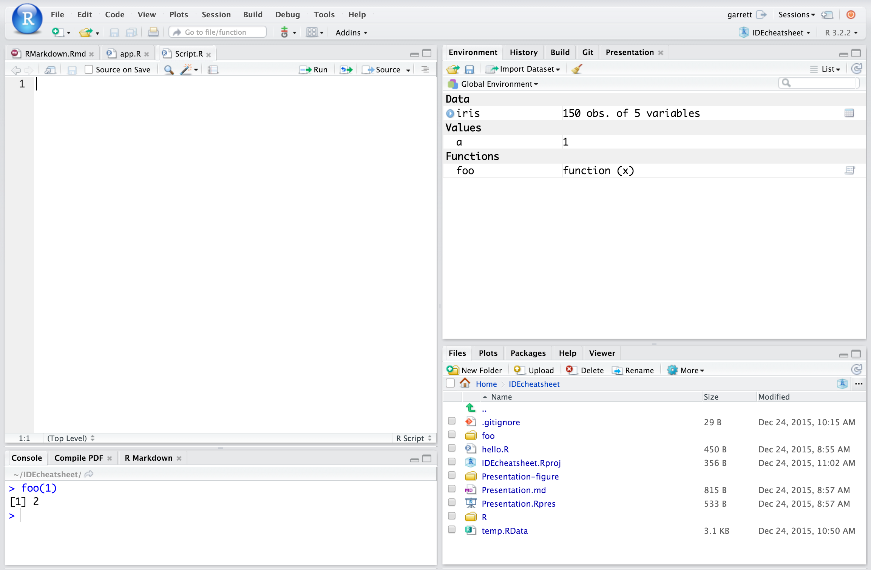
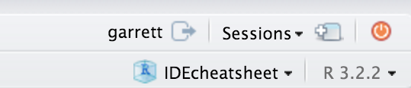
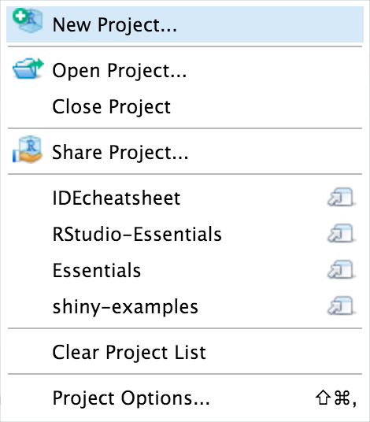
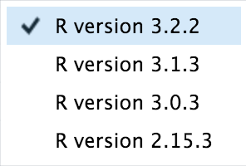
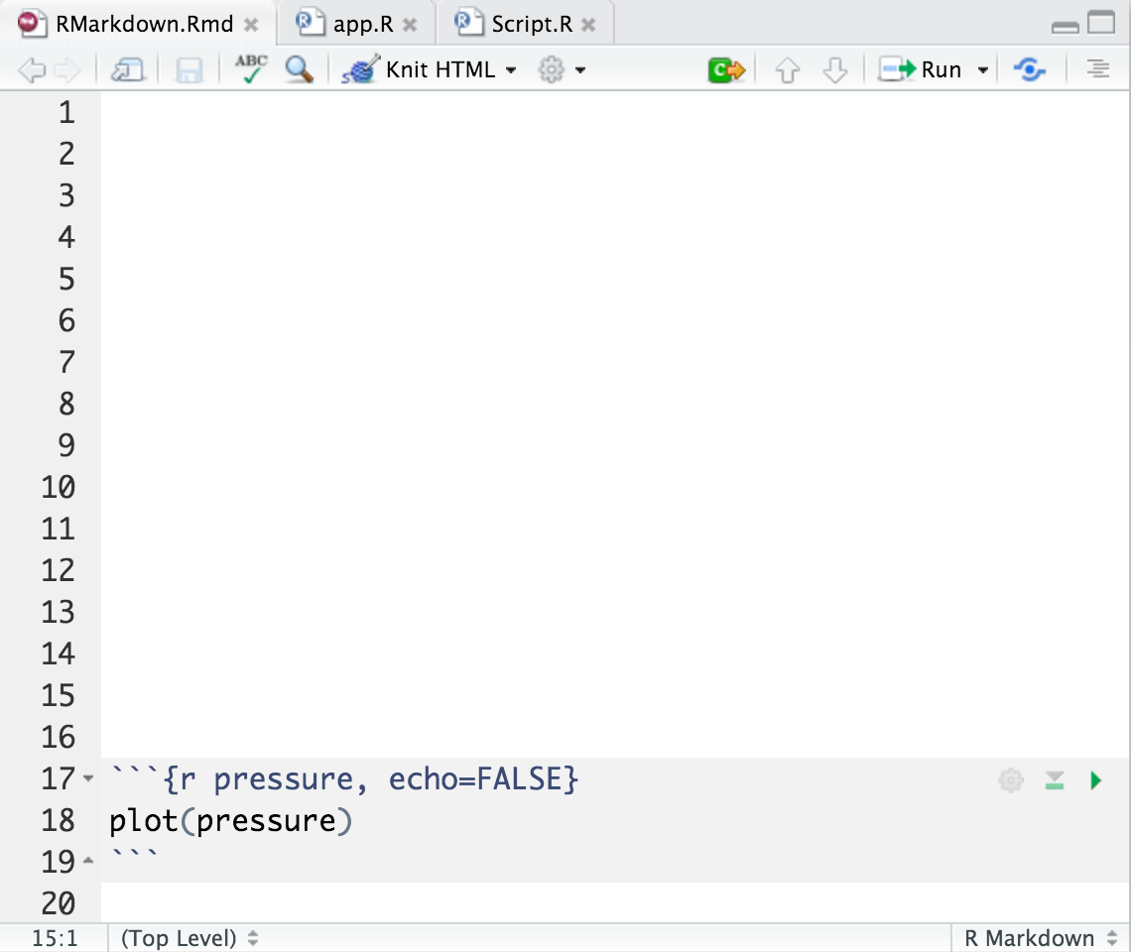
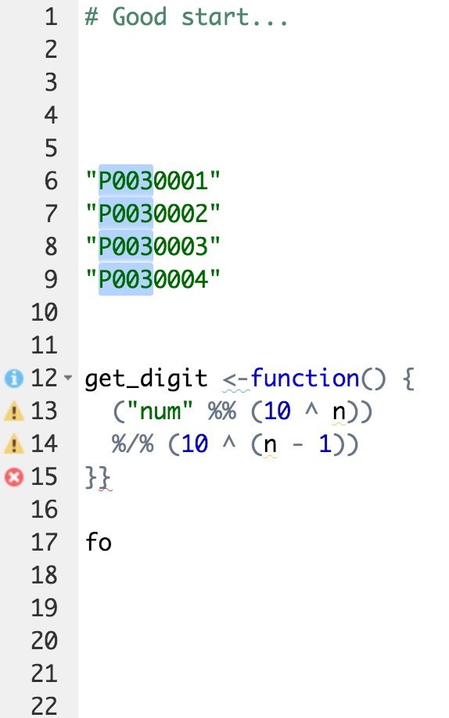
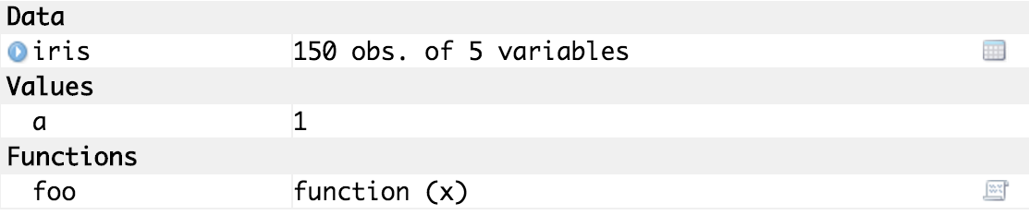
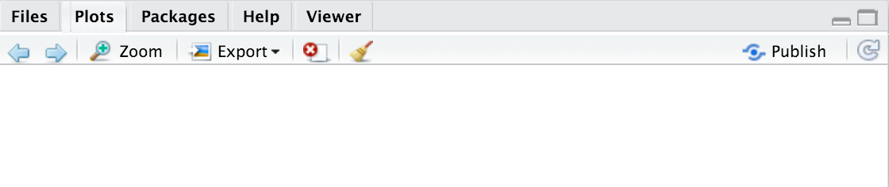
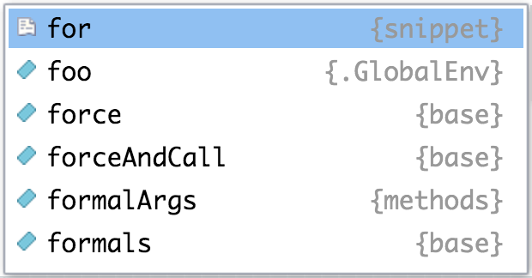
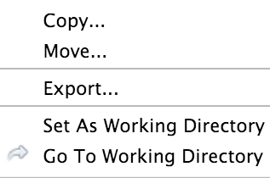
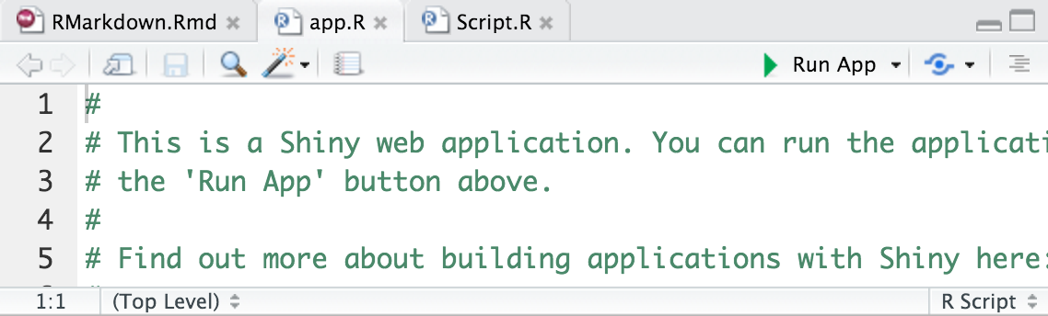
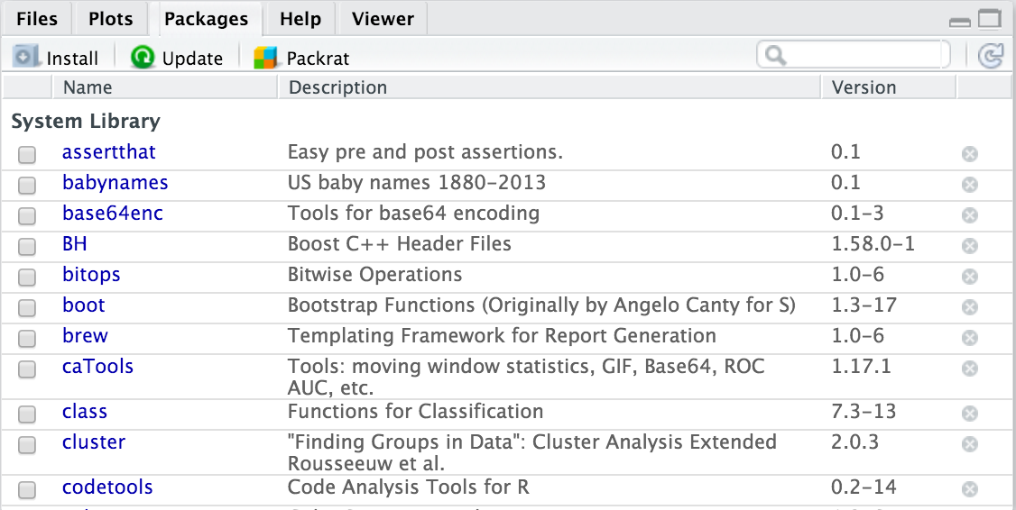

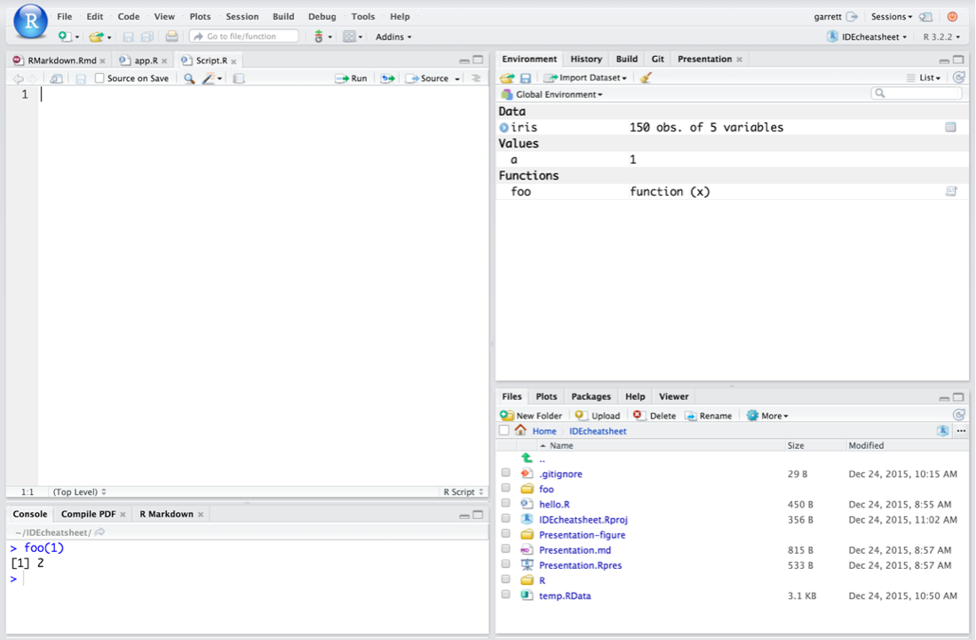


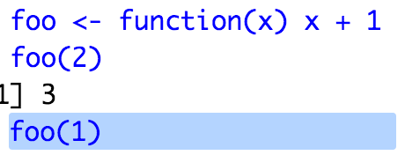

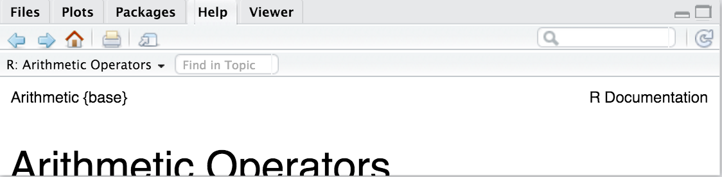
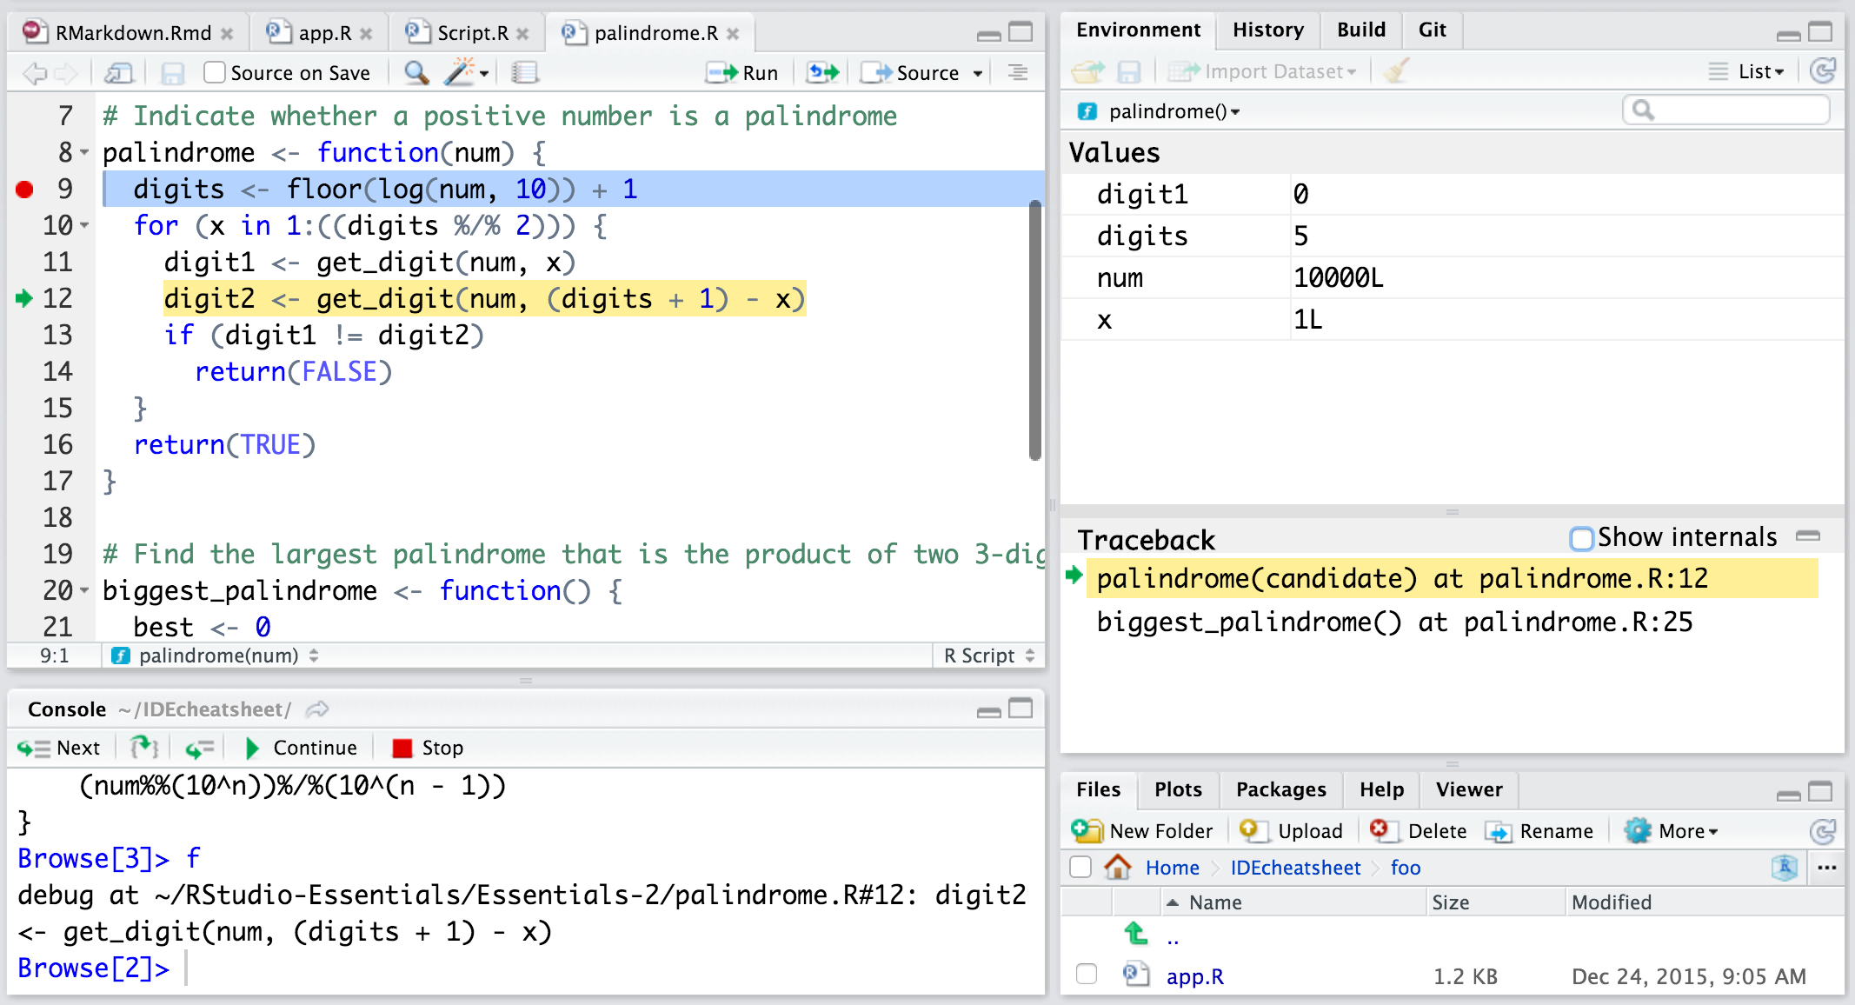
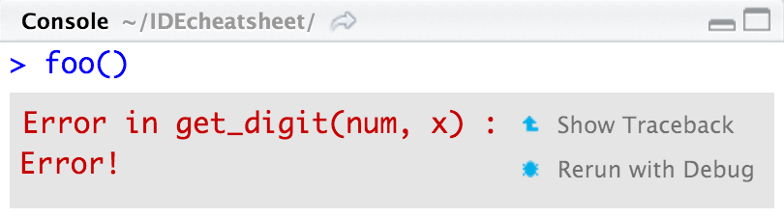
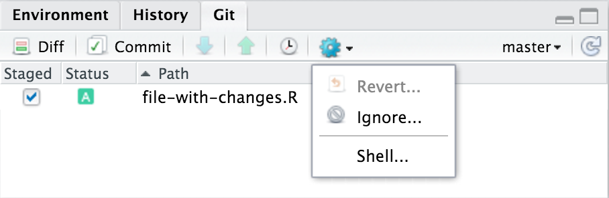
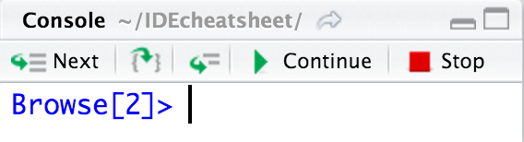
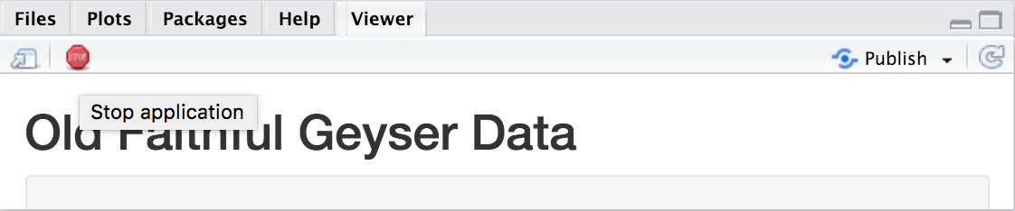
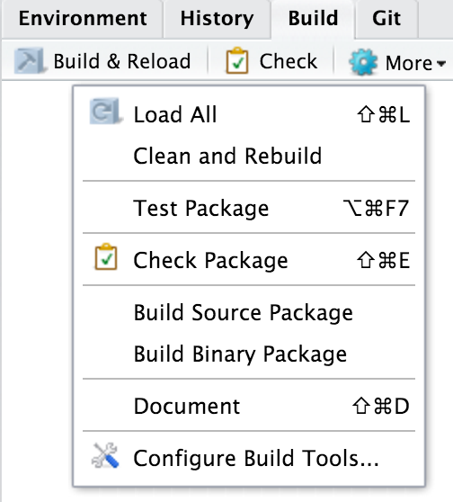
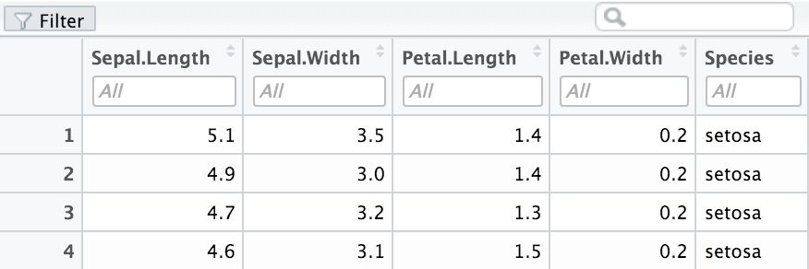

RStudio IDE : : GUÍA RÁPIDA
Documentos y Apps
Escribir Codigo
Soporte R
Características Pro
Abrir archivos Shiny,
R Markdown, knitr, Sweave, LaTeX, .Rd y más en Panel Fuente
Abrir en nueva ventana
Compilar como notebook
Importar datos con asistente
Historia de comandos ante-riores para correr/copiar
Mostrar presentación diapositivas .RPres
File > New File >
R Presentation
Compartir Proyecto con Colaboradores
Colaboradores activos
Navegar en tabulaciónes
Salvar
Encontrar y reemplazar
Correr código seleccionado
Iniciar nueva Sesión R en proyecto actual
Chequear ortografía
Rende-rizar salida
Elegir formato de salida
Elegir ubicación Salida
Insertar chunk de
codigo
T
H
J
T
H
J
Cerrar Sesión R en proyecto
Correr nuevamente código previo
Instrucción Source con o sin Echo
Mostrar esquema archivo
Cargar área de trabajo
Salvar área de trabajo
Eliminar todos los objetos salvados
Buscar dentro del entorno
Seleccionar Versión de R
Saltar a chunk anterior
Saltar a chunk siguiente
Correr líneas seleccionadas
Publicar al servido
Cursores de usuarios compartidos
Sistema de Proyectos
Mostrar esque-ma de archivo
Selección Múltiple de cursores / columnas con Alt + mouse drag.
Elija el entorno para mostrar de la lista de entornos principales
Mostrar objetos como lista o grilla
File > New Project
Acceso a guía markdown en:
Help > Markdown Quick Reference
Diagnóstico de código que aparece en el margen. Desplacese sobre el símbolo de diagnóstico para más detalles
RStudio guarda: historial de llamadas, espacio de trabajo y directorio de trabajo asociado con un proyecto. Recarga cada uno cuando vuelve a abrir un proyecto.
Saltar a chunk
Setear opciones de knitr chunk
Correr este y todos los los códigos chunk previos
Correr este chunk
Sintaxis resaltada basado en extensión del archivo
Nombre del proyecto actual
Tab completa el nombre de función, ruta de archivo, argumentos, y más.
Muestra los objetos guardados por tipo con una breve descripción
Ver en visor de datos
Ver código fuente de la función
RStudio abre gráficos en un panel dedicado a gráficos
Fragmento de código Multi-lenguaje para usar rápidamente un bloque de código común.
Navegar gráficos recientes
Abrir en Ventana
Exportar gráfico
Eliminar gráfico
Eliminar todos los gráficos
RStudio reconoce que archivos llamados app.R, server.R, ui.R, y global.R corresponden a una app shiny
Saltar a función en archivo
Cambiar tipo archivo
Crear carpe-ta
Renom-brar archivo
El administrador de paquetes GUI lista todos los paquetes instalados
Cargar archivo
Borrar archivo
Cambiar directorio
Correr app
Elegir ubicacion para ver app
Publicar a shinyapps.io or server
Manejar cuentaspublicacion
Maximizar/ minimizar paneles
Ruta al directorio mostrado
Instalar Paquete
Modificar Paquete
Crear librería de paquete reproducible para tu proyecto
Directorio de trabajo
Oprima  para ver historia de comandos
Arrastrar bordes de paneles
Un explorador de archivo apuntando al directorio de trabajo. Cliquear sobre el archivo o directorio para abrir.
Cliquear para cargar paquete con library(). Descliquear para descargar package con detach()
Version de paquete instalado
Eliminar de librería
Modo Depuración
Control de Version con Git o SVN
RStudio abre documentación en un panel de ayuda dedicado
Abrir con debug(), browser(), o un breakpoint. RStudio abrirá el modo depuración cuando encuentre un punto de parada mientras ejecuta el código.
Entrar a modo depuración desde origen del error
Abrir rastreo para examinar las funciones que R llamó antes que el error occurriera
Activar desde Tools > Project Options > Git/SVN
Stage files:
Mostrar diferencias archivos
Commit staged files
Push/Pull a remoto
Ver Historia
Cliquear cerca del número de línea para agregar/sacar un punto de parada.
Agregado
Eliminado
Modificad
Renombr
Sin seguir
Página Inicial de enlaces útiles
Buscar dentro de archivo de ayuda
Buscar archivo de ayuda
A
D
El panel Visor muestra contenido HTML, como aplicaciones Shiny, informes RMarkdown y visualizaciones interactivas
M
Abrir terminal para comandos
Rama actual
R
La línea resaltada indica dónde se pausó la ejecución.
?
Escritura de Paquetes
Detener Shiny app
Publicar a shinyapps.io, rpubs, RSConnect, …
Refrescar
File > New Project >
New Directory > R Package
View(<data>) abre una hoja de cálculo como una vista del conjunto de datos
Correr comandos en entorno donde la ejecución está pausada
Examinar variables en entorno de ejecución
Seleccionar función en rastreo para depurar
Pasar por código de a una línea por vez
Entrar y salir de las funciones a ejecutar
Reanudar la ejecución
Salir de modo depuración
Elegir un tipo de proyecto paquete,
Permitir documentación roxygen con
Tools > Project Options > Build Tools
Guía Roxygen en
Help > Roxygen Quick Reference
Filtrar filas por valor o por rango de valores
Ordenar por valor
Buscar un valor
RStudio® es una marca registrada de RStudio, Inc. • CC BY SA RStudio • info@rstudio.com • 844-448-1212 • rstudio.com • Aprende más en: www.rstudio.com • RStudio IDE 0.99.832 • Actualizado: 2017-09

Slide 2
1 DISEÑO | Windows/Linux | Mac
Mover foco a Editor Fuente | Ctrl+1 | Ctrl+1
Mover foco a Consola | Ctrl+2 | Ctrl+2
Mover foco a Ayuda | Ctrl+3 | Ctrl+3
Mostrar Historial | Ctrl+4 | Ctrl+4
Mostrar Archivos | Ctrl+5 | Ctrl+5
Mostrar Gráficos | Ctrl+6 | Ctrl+6
Mostrar Paquetes | Ctrl+7 | Ctrl+7
Mostrar Entorno | Ctrl+8 | Ctrl+8
Mostrar Git/SVN | Ctrl+9 | Ctrl+9
Mostrar Build | Ctrl+0 | Ctrl+0
4 ESCRIBIR CODIGO | Windows /Linux | Mac
Tratar de completar | Tab or Ctrl+Space | Tab or Cmd+Space
Navegar x candidatos | ↑ / ↓ | ↑ / ↓
Aceptar candidato | Enter, Tab, o → | Enter, Tab, o →
Descartar candidatos | Esc | Esc
Deshacer | Ctrl+Z | Cmd+Z
Rehacer | Ctrl+Shift+Z | Cmd+Shift+Z
Cortar | Ctrl+X | Cmd+X
Copiar | Ctrl+C | Cmd+C
Pegar | Ctrl+V | Cmd+V
Seleccionar Todo | Ctrl+A | Cmd+A
Eliminar Línea | Ctrl+D | Cmd+D
Seleccionar | Shift+[Arrow] | Shift+[Arrow]
Seleccionar Palabra | Ctrl+Shift+← / → | Option+Shift+ ← / →
Selec. a Inicio de Línea | Alt+Shift+← | Cmd+Shift+←
Selec. a Fin de Línea | Alt+Shift+→ | Cmd+Shift+→
Selec.Pag. Arriba/Abajo | Shift+PageUp/Down | Shift+PageUp/Down
Selecc.a Inicio/Fin | Shift+Alt+ ↑ / ↓ | Cmd+Shift+↑ / ↓
Eliminar Palabra Izq. | Ctrl+Backspace | Ctrl+Opt+Backspace
Eliminar Palabra Der. |  | Option+Delete
Eliminar hasta Fin Linea |  | Ctrl+K
Eliminar hasta Inicio Linea |  | Option+Backspace
Identar | Tab (at start of line) | Tab (at start of line)
Des-identar | Shift+Tab | Shift+Tab
Tira línea hasta cursor | Ctrl+U | Ctrl+U
Tira linea desde cursor | Ctrl+K | Ctrl+K
Inserta text tirado | Ctrl+Y | Ctrl+Y
Insertar asigna ‘<-’ | Alt+- | Option+-
Insertar %>% | Ctrl+Shift+M | Cmd+Shift+M
Mostrar Ayuda función | F1 | F1
Mostrar fuente función | F2 | F2
Nuevo documento | Ctrl+Shift+N | Cmd+Shift+N
Nuevo documento Chro | Ctrl+Alt+Shift+N | Cmd+Shift+Opt+N
Abrir documento | Ctrl+O | Cmd+O
Salvar documento | Ctrl+S | Cmd+S
Cerrar documento | Ctrl+W | Cmd+W
Cerrar documento Chro | Ctrl+Alt+W | Cmd+Option+W
Cerrar todos docum. | Ctrl+Shift+W | Cmd+Shift+W
Extraer función | Ctrl+Alt+X | Cmd+Option+X
Extraer variable | Ctrl+Alt+V | Cmd+Option+V
Reidentar lines | Ctrl+I | Cmd+I
(Des)Comentar lines | Ctrl+Shift+C | Cmd+Shift+C
Reflow Comment | Ctrl+Shift+/ | Cmd+Shift+/
Reformat Selection | Ctrl+Shift+A | Cmd+Shift+A
Seleccionar entre [ ] | Ctrl+Shift+E | Ctrl+Shift+E
Mostrar Diagnosticos | Ctrl+Shift+Alt+P | Cmd+Shift+Opt+P
Trasponer Letras |  | Ctrl+T
Mover Linea Arr/Abajo | Alt+↑ / ↓ | Option+↑ / ↓
Copia Lineas Arr/Abajo | Shift+Alt+↑ / ↓ | Cmd+Option+↑ / ↓
Agr NuevoCursor Arriba | Ctrl+Alt+Up | Ctrl+Option+Up
Agr Nuevo Cursor Abajo | Ctrl+Alt+Down | Ctrl+Option+Down
Cursor Activo Arriba | Ctrl+Alt+Shift+Up | Ctrl+Option+Shift+Up
Cursor Activo Abajo | Ctrl+Alt+Shift+Down | Ctrl+Opt+Shift+Down
Encontrar y Reemplazar | Ctrl+F | Cmd+F
Usar Selecc. Encontrar Reemplazar y Encontrar | Ctrl+F3 Ctrl+Shift+J | Cmd+E Cmd+Shift+J
POR QUÉ RSTUDIO SERVER PRO?
RSP extiende el servidor de código abierto con una licencia comercial, soporte, y más:
abre y procesa múltiples sesiones R a la vez
configura tus recursos para mejorar performance
edita el mismo proyecto simultáneamente con otros
mira que están haciendo tú y otros en el servidor
cambia fácilmente entre versiones de R diferentes
Se integra con tu autenticación, autorización y prácticas de auditoria
Descarga gratis una versión de evaluación por 45 días en:
www.rstudio.com/products/rstudio-server-pro/
2 CORRER CODIGO | Windows/Linux | Mac
Buscar comando en historial | Ctrl+↑ | Cmd+↑
Navegar en historial | ↑ / ↓ | ↑ / ↓
Mover cursor al inicio de línea | Home | Cmd+←
Move cursor al fin de línea | End | Cmd+→
Cambiar de directorio trabajo | Ctrl+Shift+H | Ctrl+Shift+H
Interrumpir comando actual | Esc | Esc
Limpiar consola | Ctrl+L | Ctrl+L
Salir de Sesión (solo desktop) | Ctrl+Q | Cmd+Q
Reiniciar Sesión R | Ctrl+Shift+F10 | Cmd+Shift+F10
Correr linea/selección actual | Ctrl+Enter | Cmd+Enter
Correr current (retain cursor) | Alt+Enter | Option+Enter
Correr desde actual al fin | Ctrl+Alt+E | Cmd+Option+E
Correr def. función actual | Ctrl+Alt+F | Cmd+Option+F
Fuente a archivo | Ctrl+Alt+G | Cmd+Option+G
Fuente archivo actual | Ctrl+Shift+S | Cmd+Shift+S
Fuente con echo | Ctrl+Shift+Enter | Cmd+Shift+Enter
5 DEPURAR CODIGO | Windows/Linux | Mac
Marcar punto de parada | Shift+F9 | Shift+F9
Ejecutar Siguiente Linea | F10 | F10
Paso dentro Función | Shift+F4 | Shift+F4
Terminar Función/Bucle | Shift+F6 | Shift+F6
Continuar | Shift+F5 | Shift+F5
Parar Depuración | Shift+F8 | Shift+F8
6 VERSION CONTROL | Windows/Linux | Mac
Mostrar diferencias | Ctrl+Alt+D | Ctrl+Option+D
Confirmar cambios | Ctrl+Alt+M | Ctrl+Option+M
Mover por vista de diferencias | Ctrl+↑ / ↓ | Ctrl+↑ / ↓
Stage/Unstage (Git) | Spacebar | Spacebar
Stage/Unstage y moverse al siguiente | Enter | Enter
7 HACER PAQUETES | Windows/Linux | Mac
Construir y recargar | Ctrl+Shift+B | Cmd+Shift+B
Cargar todo(devtools) | Ctrl+Shift+L | Cmd+Shift+L
Testear Paquete (Escritorio) | Ctrl+Shift+T | Cmd+Shift+T
Testear Paquete (Web) | Ctrl+Alt+F7 | Cmd+Opt+F7
Chequear Paquete | Ctrl+Shift+E | Cmd+Shift+E
Documentar Paquete | Ctrl+Shift+D | Cmd+Shift+D
3 NAVEGAR X CODIGO | Windows /Linux | Mac
Ir a Archivo/Función | Ctrl+. | Ctrl+.
Doblado Seleccionado | Alt+L | Cmd+Option+L
Desdobl. Seleccionado | Shift+Alt+L | Cmd+Shift+Option+L
Doblar Todo | Alt+O | Cmd+Option+O
Desdoblar Todo | Shift+Alt+O | Cmd+Shift+Option+O
Ir a Linea | Shift+Alt+G | Cmd+Shift+Option+G
Saltar a | Shift+Alt+J | Cmd+Shift+Option+J
Conmutar a tab | Ctrl+Shift+. | Ctrl+Shift+.
Tab Previo | Ctrl+F11 | Ctrl+F11
Tab Siguiente | Ctrl+F12 | Ctrl+F12
Primer tab | Ctrl+Shift+F11 | Ctrl+Shift+F11
Ultimo tab | Ctrl+Shift+F12 | Ctrl+Shift+F12
Navegar atrás | Ctrl+F9 | Cmd+F9
Navegar adelante | Ctrl+F10 | Cmd+F10
Saltar a Llaves | Ctrl+P | Ctrl+P
Selección dentro Llaves | Ctrl+Shift+Alt+E | Ctrl+Shift+Option+E
Selección para buscar | Ctrl+F3 | Cmd+E
Buscar en Archivos | Ctrl+Shift+F | Cmd+Shift+F
Buscar siguiente | F3 / Ctrl+G | Cmd+G
Buscar Anterior | Shift+F3 / Ctrl+Shift+G | Cmd+Shift+G
Saltar a Palabra | Ctrl+ ← / → | Option+← / →
Saltar a Inicio/Fin | Ctrl+↑ / ↓ | Cmd+↑ / ↓
Cambia Esquema | Ctrl+Shift+O | Cmd+Shift+O
8 DOCUMENTOS Y APPS | Windows/Linux | Mac
Vista PreviaHTML(Markdown, etc.) | Ctrl+Shift+K | Cmd+Shift+K
Knitear Documento (knitr) | Ctrl+Shift+K | Cmd+Shift+K
Compilar Notebook | Ctrl+Shift+K | Cmd+Shift+K
Compilar PDF (TeX & Sweave) | Ctrl+Shift+K | Cmd+Shift+K
Insertar chunk (Sweave & Knitr) | Ctrl+Alt+I | Cmd+Option+I
Insertar sección código | Ctrl+Shift+R | Cmd+Shift+R
Re-procesar región anterior | Ctrl+Shift+P | Cmd+Shift+P
Correr documento actual | Ctrl+Alt+R | Cmd+Option+R
Correr de inicio a línea actual | Ctrl+Alt+B | Cmd+Option+B
Correr la sección código actual | Ctrl+Alt+T | Cmd+Option+T
Correr código Sweave/Rmd ant. | Ctrl+Alt+P | Cmd+Option+P
Correr chunk actual | Ctrl+Alt+C | Cmd+Option+C
Correr chunk siguiente | Ctrl+Alt+N | Cmd+Option+N
Sincroniz.Editor & Vista Prev.PDF | Ctrl+F8 | Cmd+F8
Gráfico anterior | Ctrl+Alt+F11 | Cmd+Option+F11
Gráfico siguiente | Ctrl+Alt+F12 | Cmd+Option+F12
Show Keyboard Shortcuts | Alt+Shift+K | Option+Shift+K
RStudio® es una marca registrada de RStudio, Inc. • CC BY SA RStudio • info@rstudio.com • 844-448-1212 • rstudio.com • Aprende más en: www.rstudio.com • RStudio IDE 0.1.0 • Actualizado: 2017-09

